Slide 1

Sanksjoner
- Innføring og gjennomgang av årets endringer i FS og i RUST
FS-Brukerforum høsten 2018
Marte Holhjem, Overingeniør
Unit – Direktoratet for IKT og fellestjenester i høyere utdanning og forskning

Slide 2

Sanksjon
Opptakskarantene
Eksamenskarantene
Utestenging
Bortvisning
Vurdert uskikket
Sanksjon - en reaksjon på uønsket adferd

Slide 3
Når kan/skal en sanksjon registreres?
Må først foreligge et vedtak
Må hjemles i et lovverk (UH-loven eller lokale forskrifter)
UH-loven gir anledning til å sanksjonere lokalt (gjelder kun egen institusjon) og nasjonalt (gjelder alle UH-institusjoner).
§
Notes:
Fattes av klagenemd (eller styre)

Slide 4

RUST – Register for utestengte studenter
Formålet er å hindre at en person som har mistet rettigheter får slike rettigheter ved en annen institusjon
RUST sørger for informasjon- og sanksjonsoverføring til andre institusjoner hvor personen er søker/kursdeltaker/student
T.O.:
Politihøgskolen og Forsvarets høgskole er ikke koblet
til RUST (omfattes av andre lovverk)
BI jobber med å koble seg til RUST
Notes:
RUST er ikke en applikasjon, men en database som mottar og sender informasjon via webservices.

Slide 5

Nytt i 2018
Notes:
Målet med endringene var å gjøre det enklere å registrere riktig/mer pedagogisk
Merk: noe er på plass i dag, mens noe kommer i neste versjon av FS.

Slide 6
Vi har gått igjennom all funksjonalitet og gjort en del forbedringer:
Begrepsbruk
Bildet Sanksjon (tidl. Utestenging)
Hvor og når meldinger og varsler ifm. sanksjoner vises i FS
Sanksjonskodene
Studieklassifikasjonskoder
Notes:
Unngå misforståelser
Slik at det skal bli lettere å registrere og håndtere sanksjoner
Slik at ikke personer som ikke trenger det får informasjon om sanksjoner
Nå totalt 27 koder slik at det er mulig å skille utdanninger med klinisk undervisning eller praksis fra hverandre
Slik de ikke gir strengere konsekvenser enn det som er riktig

Slide 7
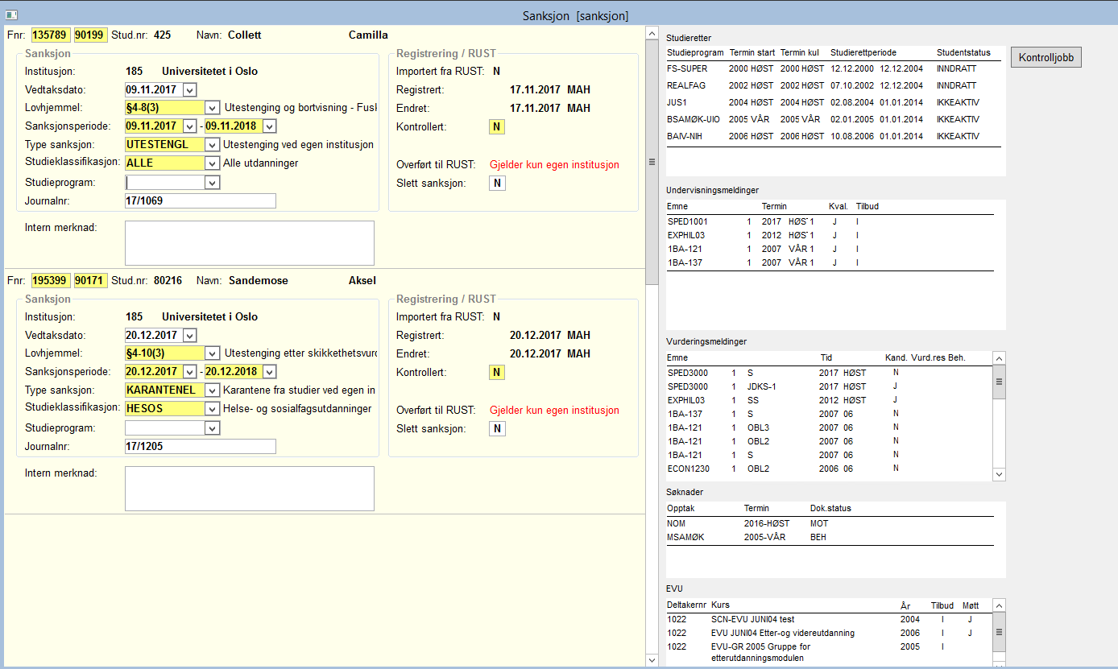
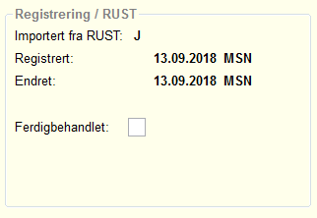



Notes:
-*Ordet «utestenging» er byttet ut med «sanksjon»
-*Feltet for lovhjemmel er flyttet opp under Vedtaksdato og gjort obligatorisk
-Valg av hjemmel vil styre hvilke koder man kan velge
-*Satt inn et felt for ferdigbehandlet - Hvis man setter J i feltet vil varslene i varselloggen og hovedmenyen i FS fjernes
-*Merknadsfelt til internt bruk (eks: «aktuell saksbehandler» er varslet. «Brev er sendt til studenten» m.m.)
-*Hvis personen har søkt om opptak til EVU-kurs vises også dette nå

Slide 8

Varsel om mottatt forekomst fra RUST
Nytt: Varslene vises i 7 dager (tidl. kun i 3 dager)
Varsellogg
Hovedmenyen i FS
FS_RUST_LES
FS_RUST_SKRIV
FS_RUST_KONTROLL
FS_KODE
FS_SYSEIER
Notes:
Nye forekomster, importerte endringer og slettinger

Slide 9
Melding om at studenten er registrert med sanksjon vises i en rekke bilder
Søknad samlebilde
Søknad samlebilde NOM
Godkjenningssak samlebilde
Kursdeltakelse (nytt)
Etterutdanningskurs samlebilde (nytt)
Nytt: Knyttet til studieprogram og studieklassifikasjon
Notes:
Nytt: vises kun på aktuelt studieprogrammet og studieklassifikasjon. Kommer tilbake til dette.

Slide 10
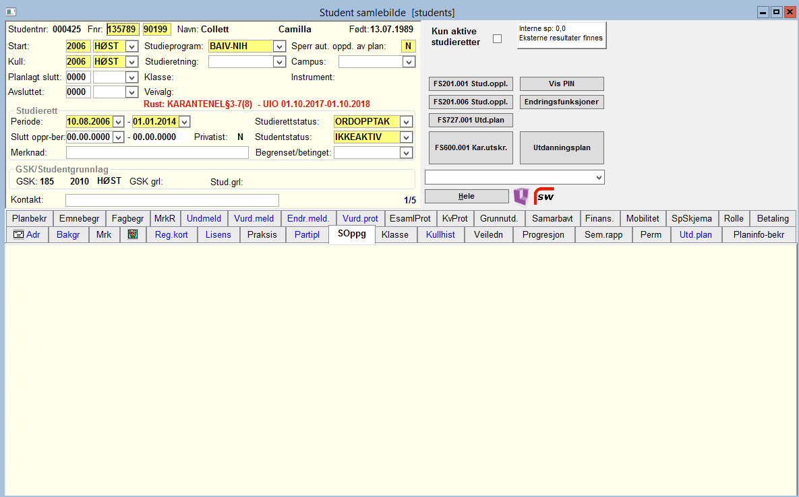

Meldingene i Student samlebilde er flyttet
Sanksjon:
Sanksjon:
Notes:
-Tidligere ble kun en sanksjon vist. Ikke mulig å se om det var flere.

Slide 11
Nytt: Saksbehandler får varsel hvis han/hun registrerer ny
søknad om opptak
godkjenningssak
undervisningsmelding
vurderingsmelding
Registreringen går som normalt, men varsel gis:
Tittel: «Vedtak om sanksjon»
Tekst: «Til orientering: Personen har et vedtak om sanksjon.»
Notes:
https://www.fellesstudentsystem.no/dokumentasjon/brukerdok/rust/informasjonsmeldinger-og-begrensninger/varsler-ved-nyregistrering-i-fs.html

Slide 12
Nytt: Varsel når sanksjon går ut/har gått ut
1 uke før sanksjon går ut/sanksjoner som nylig har gått ut
varsel i hovedmenyen i FS
FS_SYSEIER

Slide 13
Valg av sanksjonskode

Slide 14
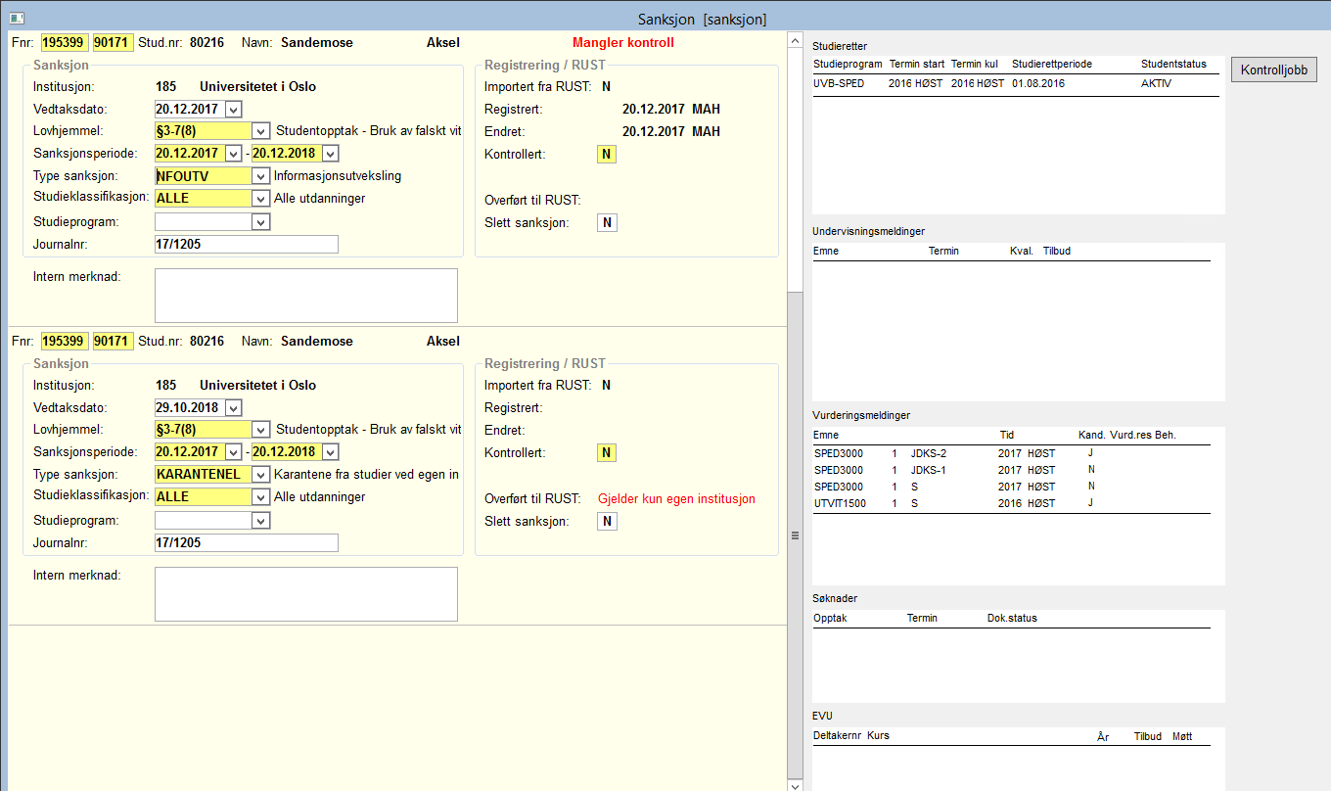
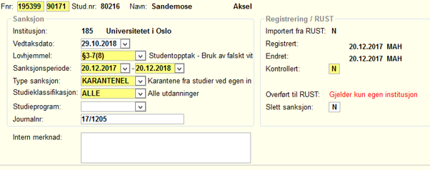


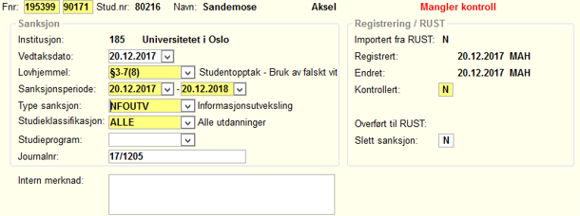


Slide 15

Valg av sanksjonskode
*Feltene i grønt går til RUST
Lovhjemmel | Kode | Navn | Knyttes til/begrensnig | Studieklassifikasjon/ studieprogram
Uh-loven § 3-7(8) Bruk av falske papirer | KARANTENEL | Karantene fra opptak og godkjenning ved egen institusjon | alle studier | studieklassifikasjon ALLE
 | INFOUTV | Informasjonsutveksling ifm karantene fra opptak og godkjenning | kun informasjon! | studieklassifikasjon ALLE
Uh-loven § 4-8(1)(2) Opptrådd grovt forstyrrende | UTESTENGL | Utestenging ved egen institusjon | aktuelt studium | aktuelt studieprogram
 | EKSAMEN | Eksamenskarantene ved alle institusjoner | alle studier | studieklassifikasjon ALLE
Uh-loven § 4-8(2) Opptrådd grovt klanderverdig | UTESTENGL | Utestenging ved egen institusjon | alle studier med praksis | studieklassifikasjon PRAKS
 | EKSAMEN | Eksamenskarantene ved alle institusjoner | alle studier md praksis | studieklassifikasjon PRAKS
Uh-loven § 4-8(3) Fusket på eksamen/ prøve/kurs | UTESTENGL | Utestenging ved egen institusjon | alle studier | studieklassifikasjon ALLE
 | EKSAMEN | Eksamenskarantene ved alle institusjoner | alle studier | studieklassifikasjon ALLE
Uh-loven § 4-10(3) Ikke skikket for et yrke | USKIKKET | Utestenging og karantene ifm skikkethetsvurdering | hvert enkelt yrke | aktuell studieklassifikasjon
*Feltene i grønt går til RUST

Slide 16
Eksempel: Bruk av falske papirer
*Feltene i grønt går til RUST
Lovhjemmel | Kode | Navn | Knyttes til/begrensnig | Studieklassifikasjon/ studieprogram
Uh-loven § 3-7(8) Bruk av falske papirer | KARANTENEL | Karantene fra opptak og godkjenning ved egen institusjon | alle studier | studieklassifikasjon ALLE
 | INFOUTV | Informasjonsutveksling ifm karantene fra opptak og godkjenning | kun informasjon! | studieklassifikasjon ALLE
Uh-loven § 4-8(1)(2) Opptrådd grovt forstyrrende | UTESTENGL | Utestenging ved egen institusjon | aktuelt studium | aktuelt studieprogram
 | EKSAMEN | Eksamenskarantene ved alle institusjoner | alle studier | studieklassifikasjon ALLE
Uh-loven § 4-8(2) Opptrådd grovt klanderverdig | UTESTENGL | Utestenging ved egen institusjon | alle studier med praksis | studieklassifikasjon PRAKS
 | EKSAMEN | Eksamenskarantene ved alle institusjoner | alle studier md praksis | studieklassifikasjon PRAKS
Uh-loven § 4-8(3) Fusket på eksamen/ prøve/kurs | UTESTENGL | Utestenging ved egen institusjon | alle studier | studieklassifikasjon ALLE
 | EKSAMEN | Eksamenskarantene ved alle institusjoner | alle studier | studieklassifikasjon ALLE
Uh-loven § 4-10(3) Ikke skikket for et yrke | USKIKKET | Utestenging og karantene ifm skikkethetsvurdering | hvert enkelt yrke | aktuell studieklassifikasjon
*Feltene i grønt går til RUST

Slide 17


Aksel har søkt opptak ved OsloMet med falskt vitnemål
OsloMet fatter vedtak om opptaks-karan-tene i 1 år
OsloMet
registrerer sanksjon i FS
Aksel har søkt opptak ved UiT
UiT gjør en vurd-ering
UiT får info fra RUST
Aksel har brukt et ekte vitnemål ved UiT og kan få tilbud om opptak
Aksel har brukt et falskt vitne-mål.
UiT fatter eget vedtak
RUST
AHO
UiB
NTNU
UiO
AHO
DMMH
Nord
HiMOLDE
HInn
HiVolda
HVL
KHiO
LDH
MF
NMBU
NHH
NHH
OsloMet registrerer i FS:
-en rad med KARANTENEL (går ikke til RUST)
-en rad med INFOUTV (går til RUST)
UiT registrerer i FS:
-en rad med KARANTENEL (går ikke til RUST)
-en rad med INFOUTV (går til RUST)

Slide 19
Eksempel: Fusk på eksamen
*Feltene i grønt går til RUST
Lovhjemmel | Kode | Navn | Knyttes til/begrensnig | Studieklassifikasjon/ studieprogram
Uh-loven § 3-7(8) Bruk av falske papirer | KARANTENEL | Karantene fra opptak og godkjenning ved egen institusjon | alle studier | studieklassifikasjon ALLE
 | INFOUTV | Informasjonsutveksling ifm karantene fra opptak og godkjenning | kun informasjon! | studieklassifikasjon ALLE
Uh-loven § 4-8(1)(2) Opptrådd grovt forstyrrende | UTESTENGL | Utestenging ved egen institusjon | aktuelt studium | aktuelt studieprogram
 | EKSAMEN | Eksamenskarantene ved alle institusjoner | alle studier | studieklassifikasjon ALLE
Uh-loven § 4-8(2) Opptrådd grovt klanderverdig | UTESTENGL | Utestenging ved egen institusjon | alle studier med praksis | studieklassifikasjon PRAKS
 | EKSAMEN | Eksamenskarantene ved alle institusjoner | alle studier md praksis | studieklassifikasjon PRAKS
Uh-loven § 4-8(3) Fusket på eksamen/ prøve/kurs | UTESTENGL | Utestenging ved egen institusjon | alle studier | studieklassifikasjon ALLE
 | EKSAMEN | Eksamenskarantene ved alle institusjoner | alle studier | studieklassifikasjon ALLE
Uh-loven § 4-10(3) Ikke skikket for et yrke | USKIKKET | Utestenging og karantene ifm skikkethetsvurdering | hvert enkelt yrke | aktuell studieklassifikasjon
*Feltene i grønt går til RUST

Slide 20



Camilla har fusket på eksamen ved UiO
Camilla ute-stenges fra alle studier ved UiO i 1 år
Camilla får også eksamens-karantene ved alle institu-sjoner nasjonalt
Camilla er student ved NMBU
Camilla får ikke lov til å avlegge eksamen ved NMBU i sanksjons- perioden
NMBU mottar sanksjon fra RUST
RUST
AHO
UiB
NTNU
UiO
AHO
DMMH
Nord
HiMOLDE
HInn
HiVolda
HVL
KHiO
LDH
MF
NMBU
NHH
NHH
UiO registrerer i FS:
-en rad med UTESTENGL (går ikke til RUST)
-en rad med EKSAMEN (går til RUST)
Notes:
NMBU sletter vurderingsmeldinger og informerer studenten

Slide 21
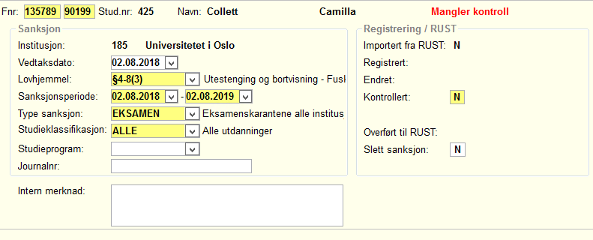


Slide 22
Valg av studieklassifikasjon/studieprogram

Slide 24



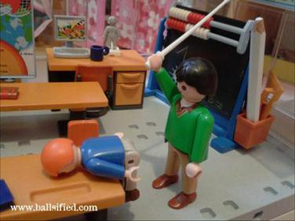
Studieklassifikasjonskoder (1/2)
Har sammenheng med om studiet har klinisk undervisning/praksis
Knyttes til det enkelte studieprogram

Slide 25
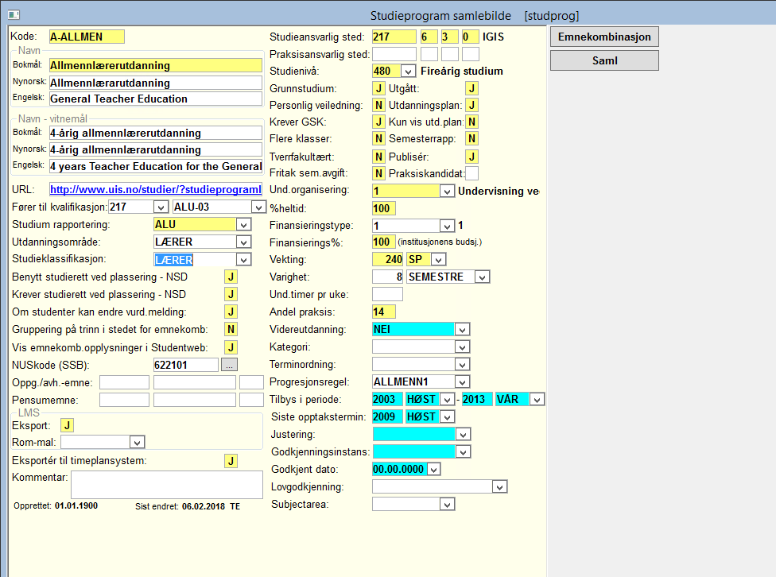

Slide 26
Studieklassifikasjonskoder (2/2)
Nytt: Totalt 27 koder (tidl. kun 2)
+ PRAKS (alle de 27 yrkene med klinisk undervisning/praksis)
+ ALLE (alle studier uavhengig av klinisk undervisning/praksis)
Notes:
KD har spesifisert at skikkethetsvurdering skal gjøres for hvert enkelt yrke

Slide 27
Valg av studieklassifikasjon/studieprogram
*Feltene i grønt går til RUST
Lovhjemmel | Kode | Navn | Knyttes til/begrensnig | Studieklassifikasjon/ studieprogram
Uh-loven § 3-7(8) Bruk av falske papirer | KARANTENEL | Karantene fra opptak og godkjenning ved egen institusjon | alle studier | studieklassifikasjon ALLE
 | INFOUTV | Informasjonsutveksling ifm karantene fra opptak og godkjenning | kun informasjon! | studieklassifikasjon ALLE
Uh-loven § 4-8(1)(2) Opptrådd grovt forstyrrende | UTESTENGL | Utestenging ved egen institusjon | aktuelt studium | aktuelt studieprogram
 | EKSAMEN | Eksamenskarantene ved alle institusjoner | alle studier | studieklassifikasjon ALLE
Uh-loven § 4-8(2) Opptrådd grovt klanderverdig | UTESTENGL | Utestenging ved egen institusjon | alle studier med praksis | studieklassifikasjon PRAKS
 | EKSAMEN | Eksamenskarantene ved alle institusjoner | alle studier md praksis | studieklassifikasjon PRAKS
Uh-loven § 4-8(3) Fusket på eksamen/ prøve/kurs | UTESTENGL | Utestenging ved egen institusjon | alle studier | studieklassifikasjon ALLE
 | EKSAMEN | Eksamenskarantene ved alle institusjoner | alle studier | studieklassifikasjon ALLE
Uh-loven § 4-10(3) Ikke skikket for et yrke | USKIKKET | Utestenging og karantene ifm skikkethetsvurdering | hvert enkelt yrke | aktuell studieklassifikasjon

Slide 28

Fremdeles usikker?
Sjekk ut brukerdokumentasjonen for sanksjoner: https://www.fellesstudentsystem.no/dokumentasjon/brukerdok/rust/

